Slide 1
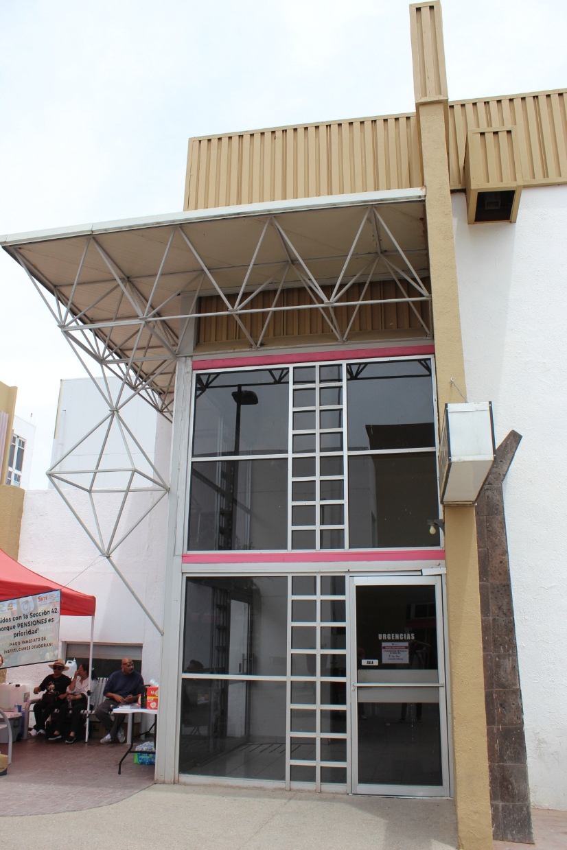

TITULO
DELEGACIÓN CHIHUAHUA
28 mayo 2025

Slide 2
TÍTULO

